Slide 1





Đề tài:
Xây dựng game Traffic Master
Sinh viên: Nguyễn Như Quyền
Lớp : 61TH2
Giảng viên hướng dẫn: TS Nguyễn Bá Quảng
GET STARTED

Slide 2


Nội dung trình bày
Chương 1: Tổng quan đề tài
Chương 2: Cơ sở lý thuyết
Chương 3: Thiết kế trò chơi
Chương 4: Giải pháp và các đóng góp nổi bật
Chương 5: Cài đặt và triển khai hệ thống
Chương 6: Kết luận và hướng phát triển

Slide 3
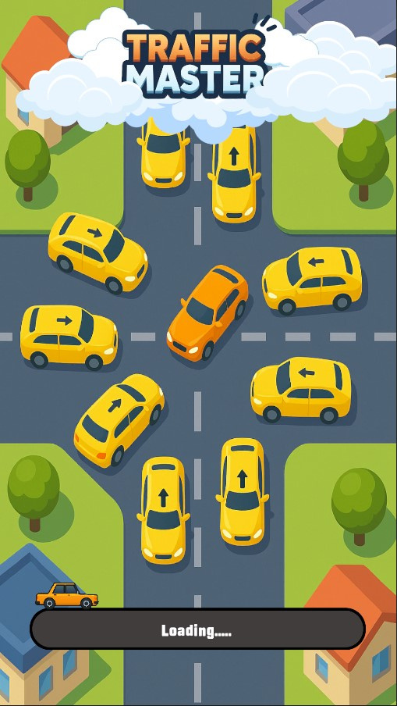
Chương 1: Tổng quan đề tài
1.1 Giới thiệu đề tài
Tên đề tài: Traffic Master – Game giải đố logic mô phỏng ùn tắc giao thông.
Mục tiêu: Tạo ra một trò chơi giải trí kết hợp tư duy logic, mô phỏng tình trạng giao thông đô thị.
Đặc điểm:
Lối chơi đơn giản, trực quan, đồ họa bắt mắt
Nhiều kịch bản chơi
Phát triển kỹ năng phân tích, sắp xếp, lập kế hoạch
Hiệu ứng đẹp mắt

Slide 4

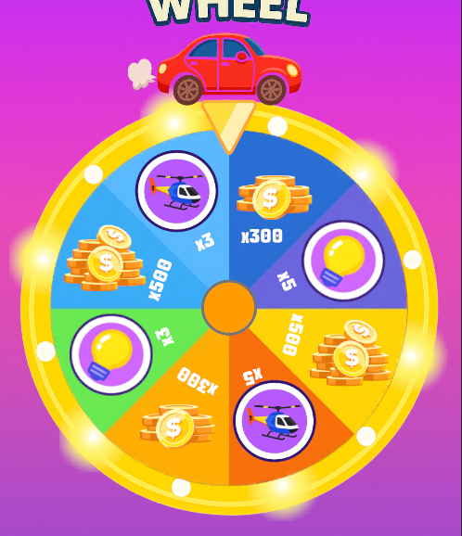
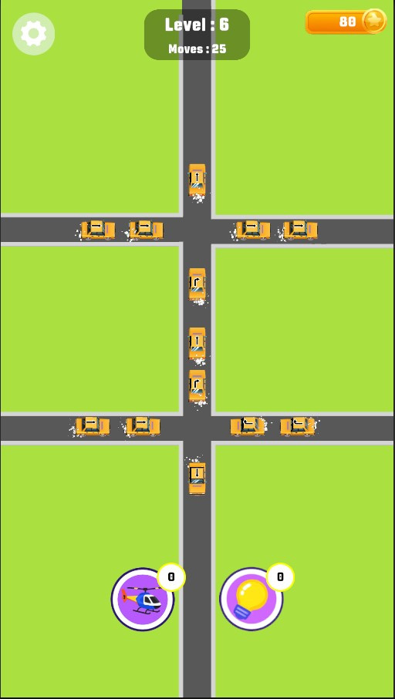
1.2 Các chức năng chính
Chọn xe để xe di chuyển
Sử dụng các booster
Quay vòng quay may mắn
Mua skin và các booster trong shop
Thu thập phần thưởng sau mỗi màn chơi
Đổi màu xe, nền đất

Slide 5

Chương 2: Cơ sở lý thuyết
2.1 Unity Engine
Ra mắt năm 2005, phổ biến mạnh mẽ trong phát triển game 2D & 3D, đặc biệt là game di động (iOS, Android).
Hỗ trợ thời gian thực, dễ dùng, phù hợp cả với người mới bắt đầu.
Hệ sinh thái mạnh: gồm công cụ vật lý, đồ họa, âm thanh,...
Hỗ trợ nhiều nền tảng: Android, iOS, Windows, MacOS, Linux, Web, Console,...
Cộng đồng đông đảo, có Unity Asset Store hỗ trợ tài nguyên sẵn có.
Sử dụng ngôn ngữ C# – phổ biến và dễ học.

Slide 6

Chương 2: Cơ sở lý thuyết
2.2 JetBrains Rider
JetBrains Rider – IDE mạnh mẽ cho C#, Unity, .NET
Phát triển bởi JetBrains – top 100 công ty phần mềm toàn cầu.
Hỗ trợ lập trình C#, .NET, Unity, ASP.NET, Unity Engine,...
Đa nền tảng: chạy trên Windows, macOS, Linux.
Tính năng nổi bật:
Gợi ý mã, phát hiện lỗi thông minh.
Gỡ lỗi mạnh mẽ, phân tích mã chuyên sâu.
Tích hợp ReSharper, Git.
Giao diện thân thiện, hiệu năng cao.
Có phiên bản miễn phí cho học tập và dự án cá nhân.

Slide 7

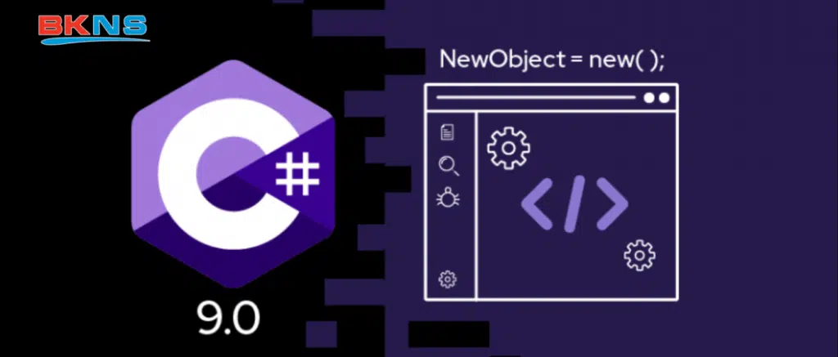
2.3 Ngôn ngữ C#
Do Microsoft phát triển, dẫn xuất từ C/C++ nhưng đơn giản và hiện đại hơn.
Hướng đối tượng hoàn toàn (OOP): kế thừa, trừu tượng, đóng gói, đa hình.
Hỗ trợ: xử lý ngoại lệ, quản lý bộ nhớ, bảo mật mã nguồn.
Ít từ khóa, cú pháp rõ ràng, dễ tiếp cận cho người mới học.

Slide 8
2.3 Các plugin và package hỗ trợ
Do Microsoft phát triển, dẫn xuất từ C/C++ nhưng đơn giản và hiện đại hơn.
Hướng đối tượng hoàn toàn (OOP): kế thừa, trừu tượng, đóng gói, đa hình.
Hỗ trợ: xử lý ngoại lệ, quản lý bộ nhớ, bảo mật mã nguồn.
Ít từ khóa, cú pháp rõ ràng, dễ tiếp cận cho người mới học.

Slide 9
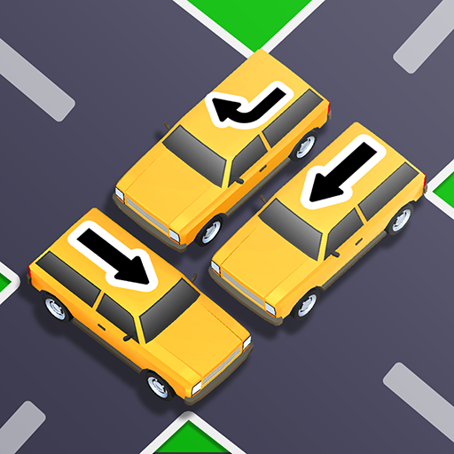
Chương 3: Thiết kế trò chơi
3.1 Tổng quan trò chơi
Tên game: Traffic Master
Thể loại: Giải đố logic, tư duy chiến thuật.
Mục tiêu trò chơi:
Điều hướng xe ra khỏi đường trong số lượt giới hạn.
Càng lên level cao → càng cần tính toán logic, chiến thuật tốt hơn.
Ý tưởng cốt lõi:
Người chơi vào vai người điều phối giao thông.
Giải thoát các xe khỏi tình trạng ùn tắc.
Kết hợp giải trí nhẹ nhàng với rèn luyện tư duy, quan sát nhanh.

Slide 10
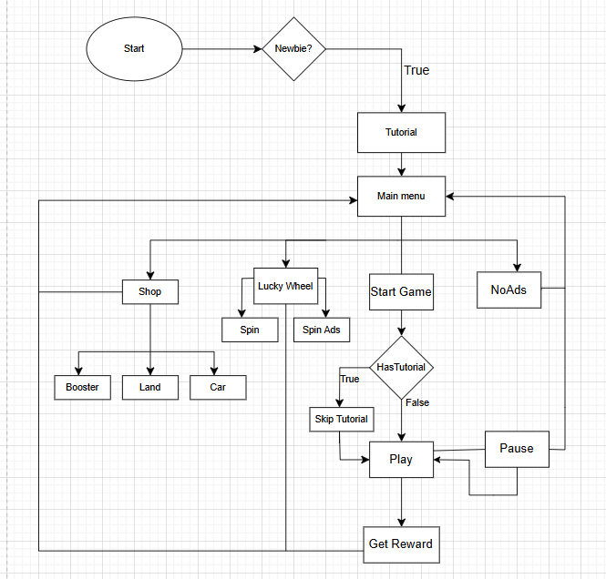
3.2 Sơ đồ luồng chính của trò chơi Traffic Master

Slide 11
3.3 Cơ chế trò chơi
Luật chơi
Bối cảnh
Cơ chế kinh tế
Người chơi điều phối giao thông, đưa xe thoát khỏi ùn tắc trong số lượt giới hạn.
Tránh va chạm với người đi bộ, xe bồn, v.v.
Xử phạt:
Vượt đèn đỏ: trừ 2 lượt
Vượt đèn vàng: trừ 1 lượt
Đâm vào xe bồn / người đi bộ: thua, chơi lại
Có thể dùng booster để hỗ trợ qua màn khó.
Xe có hướng định sẵn: Trái – Phải – Lên – Xuống + một số hướng kết hợp.
Thành phố hiện đại, đang kẹt xe nghiêm trọng.
Game theo dạng bản đồ lưới – mỗi ô là một đoạn đường.
Có thể triển khai đèn tín hiệu, người đi bộ để tăng độ chân thật và chiến thuật.
Vàng là đơn vị tiền tệ chính.
Dùng để mua skin & booster.
Vàng nhận được = Số xe trong màn * 10
→ Khuyến khích chơi màn khó để nhận thưởng cao.

Slide 12
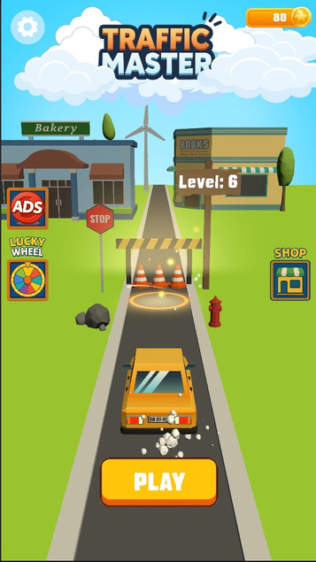
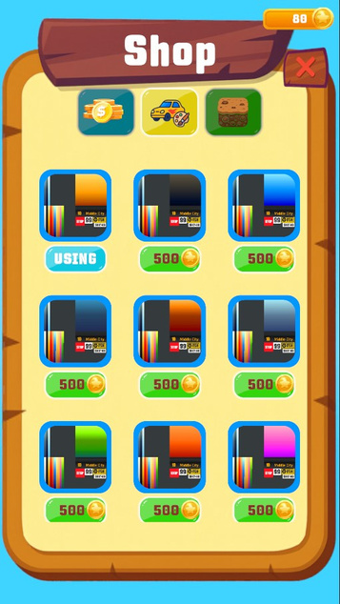
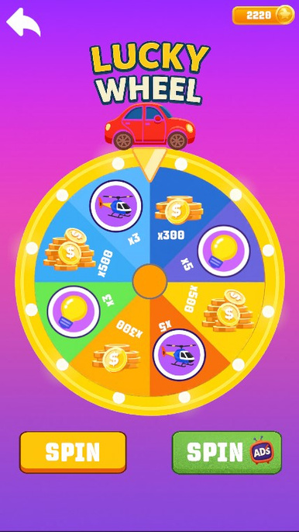
3.4 Thiết kế giao diện
3.4.1 UI home
3.4.2 UI Shop
3.4.3 Ui Splash scene
3.4.4 Ui game play
3.4.5 Ui vòng quay may mắn

Slide 13
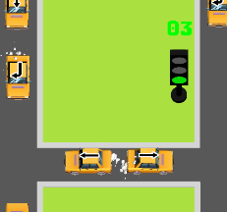
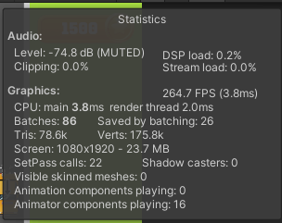
Chương 4: Giải pháp các và các đóng góp nổi bật
4.1 Tối ưu draw call
Vấn đề:
Draw Call là lệnh CPU gửi đến GPU để vẽ vật thể → quá nhiều sẽ làm game chậm, nhất là trên mobile.
Khi số lượng ô tô tăng, nếu không dùng chung material, sẽ làm tăng draw call, gây giật lag, giảm FPS.
Khởi tạo – hủy object liên tục → sinh ra rác bộ nhớ (Garbage Collection) → gây gián đoạn khi chơi.
Giải pháp kỹ thuật:
Tắt đổ bóng (shadow) → giảm draw call đáng kể.
Dùng GPU Instancing cho các object giống nhau (ô tô cùng loại).
Bật Static Batching với object tĩnh (đường, nền, nhà...).
Tắt Cast Shadow cho toàn bộ object → tiết kiệm tài nguyên GPU.

Slide 14
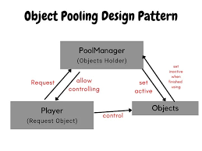
4.2 Áp dụng kỹ thuật Object Pooling
Vấn đề:
Việc tạo và huỷ nhiều đối tượng liên tục như coin, particle,… gây:
Thu gom rác (Garbage Collection) không kiểm soát.
Giật, lag khi số lượng đối tượng tăng cao.
Giải pháp kỹ thuật:
Tạo sẵn một danh sách object từ đầu game.
Khi cần: Tái sử dụng đối tượng nhàn rỗi, không tạo mới.
Khi không cần: Ẩn đối tượng, đưa lại vào pool chờ tái sử dụng.

Slide 15
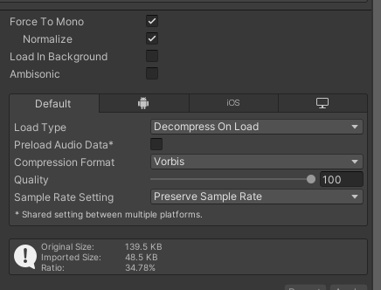
4.3 Tối ưu âm thanh và hình ảnh
Âm thanh:
Giảm dung lượng file bằng cách bật tùy chọn "Force to Mono" trong Inspector.
Kết quả: Âm thanh chỉ còn 1 kênh thay vì 2, giảm kích thước file đáng kể → tải nhanh hơn, tiết kiệm bộ nhớ.
Hình ảnh:
Dùng Sprite Atlas để gom nhiều sprite thành một texture duy nhất.
Giảm số lần tải hình (draw call), tăng hiệu suất hiển thị và giảm dung lượng tổng thể.

Slide 16
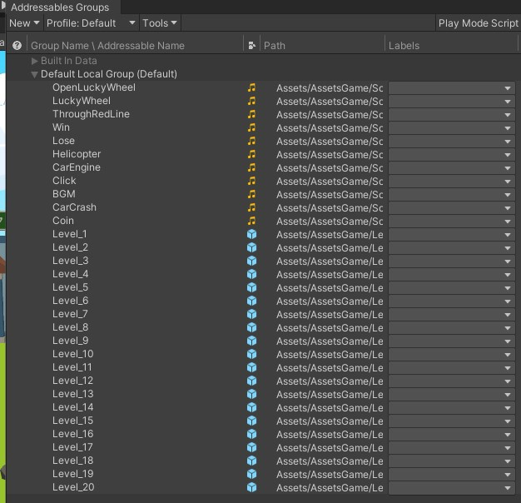
4.4 Dùng addressable quản lý tài nguyên
Trong game Traffic Master, hệ thống Addressable được sử dụng để:
Tải tài nguyên khi cần, giảm dung lượng khởi chạy và tiết kiệm bộ nhớ.
Hỗ trợ cập nhật nội dung từ xa mà không cần cập nhật toàn bộ game.
Quản lý tài nguyên theo nhóm, dễ kiểm soát và tối ưu khi build game.
Kết quả: Game nhẹ hơn, load nhanh hơn, dễ mở rộng nội dung.

Slide 17
Chương 5: Cài đặt và triển khai hệ thống
5.1 Môi trường phát triển
Hệ điều hành: Windows 10
IDE: Rider Phiên bản
Unity: Unity Editor 2022.3.37f
Các package: DOTween, Addressables,Safe Area,UI Particle,UI Rounded Corners...
5.2 Kết quả thực nghiệm
Game : có dung lượng 69.04 MB.
FPS : giữ mức ổn định ở 30Fps trên mobile.
SetPass Calls : 20 => ổn so với game mobile .
Batches : 37 => thấp, tối ưu tốt .
Máy test : Xiaomi redmi note 12 5G, giả lập LD player.

Slide 18
Chương 6: Kết luận và hướng phát triển
6.1 Kết luận
Trong quá trình thực hiện đồ án Traffic Master, em đã:
Áp dụng các kiến thức như lập trình C#, thiết kế gameplay, tối ưu hiệu năng.
Hoàn thành các chức năng chính: tạo bản đồ, tối ưu bằng Object Pooling, tải tài nguyên bất đồng bộ, theo dõi hiệu năng với Unity Profiler.
Tạo điểm khác biệt như: đổi màu xe, sân chơi linh hoạt, mở rộng loại xe.
Tuy nhiên, sản phẩm còn hạn chế về hiệu ứng, âm thanh và tối ưu hình ảnh do giới hạn thời gian và tài nguyên.
Qua đồ án, em học được:
Tối ưu hóa từ giai đoạn thiết kế.
Tự học công nghệ mới (Addressable).
Làm việc độc lập, giải quyết vấn đề và hướng tới trải nghiệm người chơi.
Đây là cột mốc quan trọng giúp em tự tin hơn trên hành trình trở thành nhà phát triển game chuyên nghiệp.

Slide 19
6.2 Hướng phát triển
Hoàn thiện chức năng hiện có:
Nâng cấp giao diện người dùng (UI): Thiết kế lại màn hình chính, shop, giao diện thắng/thua và hướng dẫn chơi với hình ảnh và hiệu ứng trực quan hơn.
Cải thiện âm thanh và hiệu ứng: Bổ sung hiệu ứng khi thắng/thua để tăng cảm xúc và trải nghiệm người chơi.
Mở rộng nội dung gameplay:
Thêm phương tiện mới: xe máy, xe ủi, v.v.
Bổ sung chướng ngại vật như đá to, yêu cầu dùng xe phù hợp để vượt qua.
Mở rộng hệ thống vật phẩm, nhiệm vụ hoặc chế độ chơi mới trong tương lai.

Slide 20

Thank You
Cảm ơn Thầy/Cô và mọi người đã lắng nghe.
Mong nhận được góp ý của Thầy/Cô và mọi người để em hoàn thiện hơn.
Trân trọng!

